Slide 1
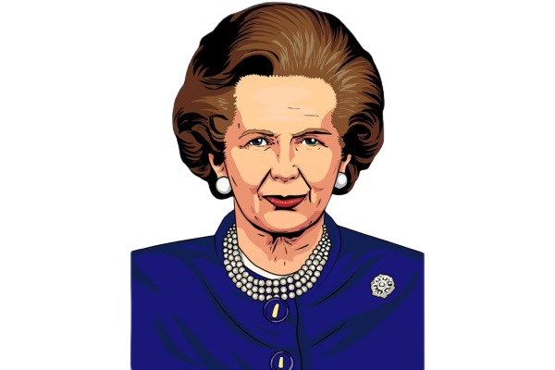
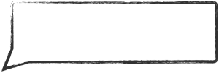
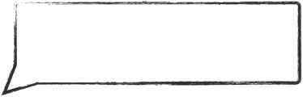
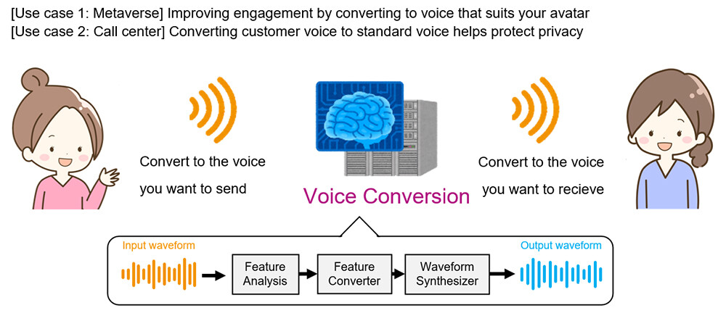
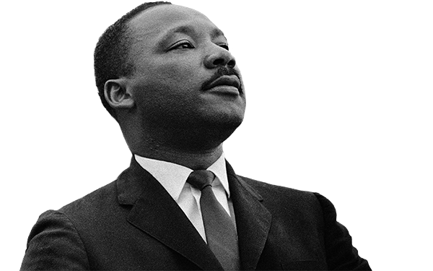

“ I have a dream that
one day this nation…
“ I have a dream that
one day this nation…
“ I have a dream that
one day this nation…
AI Voice Conversion
Training Model
Feature Extraction
Conversion Network
Approfondimento sulle reti neurali artificiali:
Retrieval-based Voice Conversion (RVC)
Sara Mancini, aa.2023/2024

Slide 2

CONTENUTI
Introduzione;
Descrizione e parallelismi tra la percezione uditiva e il modello RVC;
Reti neurali artificiali per Feature Extraction:
ContentVec
Self-Supervised Learning (SSL) e
HuBERT
concetto di ‘disentanglement’ nelle SSL;
approccio matematico;
Modelli di Fundamental Frequency Extraction:
CNN in
Crepe e RMVPE
4. Analisi di output generati utilizzando Jupyter e Colab
Meglio Crepe o RMVPE? Whitney Huston canta ‘Rolling in
the Deep’ in entrambi i modelli
“I have a dream”: Martin Luther King vs Trump vs Thatcher.
Il discorso è identico, ma l’impressione è uguale?

Slide 3


RVC basics
Cos’è RVC?
Come funziona?
Retrieval-based Voice Conversion è il software open source attualmente più utilizzato per fare AI voice cloning, sviluppato da RVC-Project team nel 2024. É scritto in linguaggio Python e il repository è situato su Github.
RVC estrae le proprietà misurabili (feature) dalla voce originale e dalla voce target, poi recupera e combina i campioni audio più simili, sintetizzando la voce target senza utilizzare grandi database paralleli.
Quali sono i vantaggi rispetto a Text-to-Speech (TTS)?
Requisiti
A differenza dei voice changer tradizionali, che hanno bisogno di due modelli vocali, RVC richiede solo il modello PyTorch della voce target oltre all’audio da convertire. Questa ottimizzazione deriva dall’uso della RNA ‘ContentVec’, che permette la conversione da qualsiasi voce alla voce desiderata.
RVC lavora speech-to-speech, quindi riesce a mantenere la modulazione, il timbro e gli attributi vocali dell’interlocutore originario. Questo lo rende perfetto in caso di audio caratterizzati da tono emotivo, come le canzoni o i discorsi.
https://docs.applio.org/faq
https://medium.com/axinc-ai/rvc-an-ai-powered-voice-changer-39927cc83bee

Slide 4
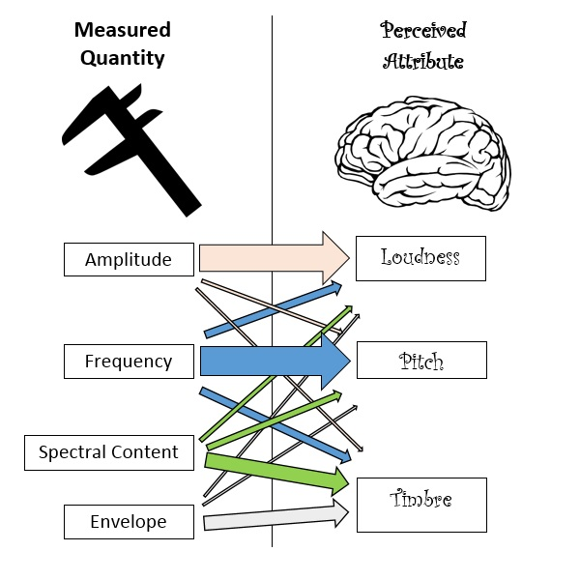
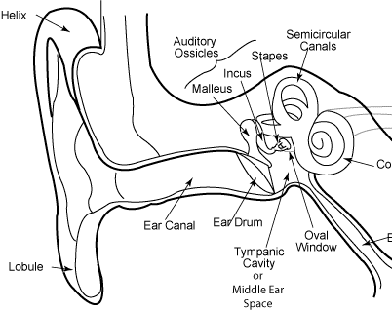
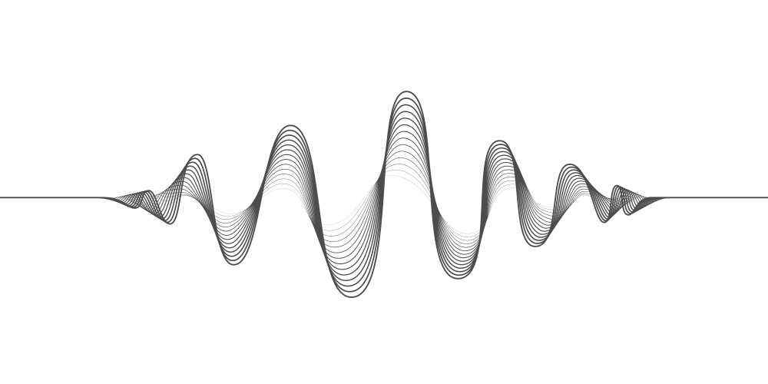
Dalla percezione umana…
[Auditory cortex]
Il modello di percezione uditiva può essere descritto come un processo in cui la coclea converte le proprietà fisiche del suono in segnali elettrici, che poi vengono interpretati dal cervello per creare la percezione cosciente del suono.
La coclea è una struttura nell’orecchio interno che effettua una decomposizione spettrale del suono, attraverso la vibrazione delle cellule ciliate. Ogni porzione della coclea è sensibile a specifiche frequenze, eseguendo una sorta di analisi in frequenza del segnale sonoro.
[Cochlea]
La corteccia uditiva, situata nel lobo temporale del cervello, riceve questi segnali elettrici e li elabora per riconoscere suoni complessi, identificare la loro origine e attribuirgli significato. La corteccia è responsabile della classificazione e interpretazione dei suoni, integrando le informazioni provenienti dalla coclea con la memoria e le esperienze passate, per formare una percezione completa.
https://pressbooks.pub/sound/chapter/measurement-and-perception/

Slide 5
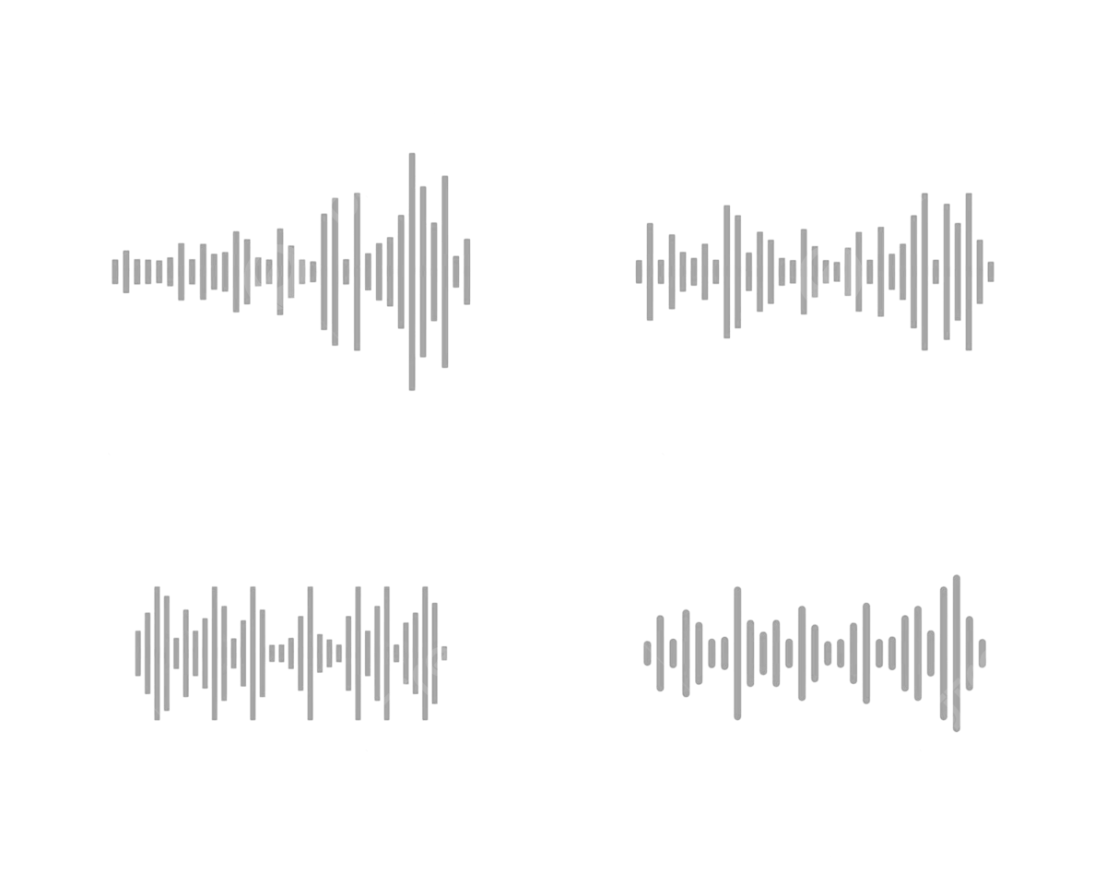
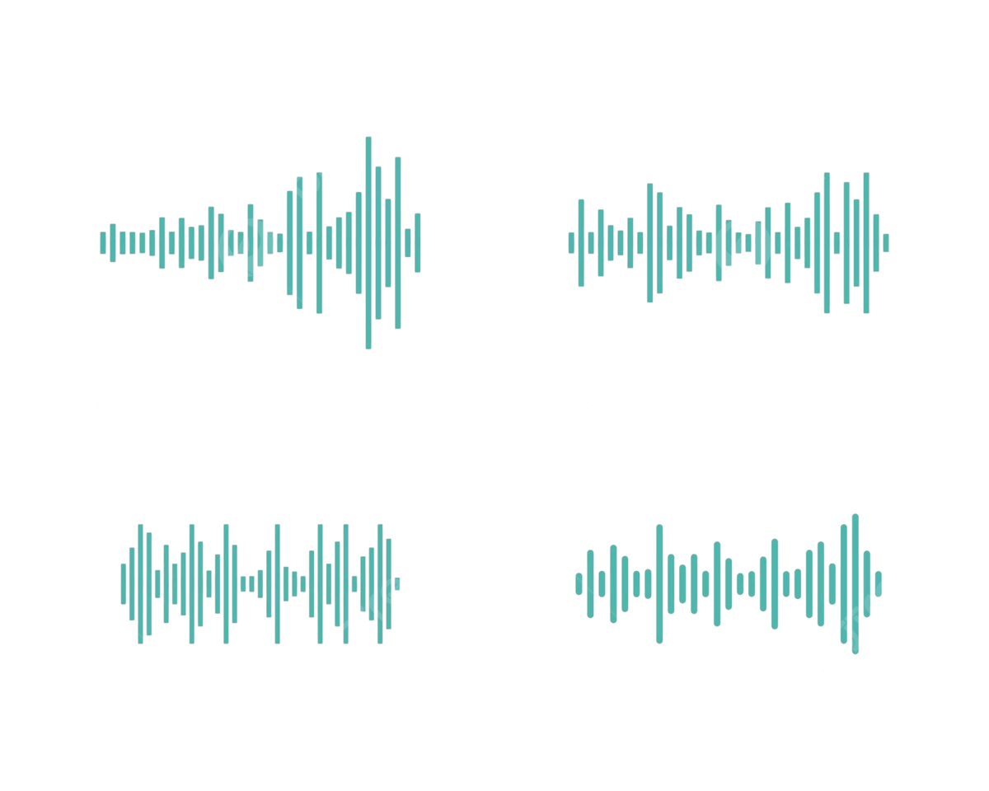

ContentVec
Extraction output
[F0 Extraction]
1. State dict (weights and biases)
Conversion input 1
[Embedding]
CREPE / RMVPE/ Hybrid
High-level content features
Phonemes (i suoni più piccoli tipo lettere)
Speech content (cosa si sta dicendo)
Altre feature linguistiche e semantiche
[Conversion Network]
recupera e combina i campioni audio più simili, sintetizzando la voce target
What is being said?
Low-Level content features
How is it being said?
Pitch (F0, la frequenza fondamentale)
Harmonics (le frequenze che accompagnano F0)
C
Feature Alignment
Conversion output
[Feature Extraction]
processo di estrazione delle proprietà misurabili dai dati audio
2. Optimizer state (learning rate)
3. Training metadata
Transformation
#epochs, loss values, accuracy metrics
[PyTorch model]
Vocoder
[Model Training]
+
1. Feature Mappings
2. Data Pointers
(200+ epoche per un buon risultato)
informazioni che aiutano il sistema a trovare e processare i dati corretti velocemente e efficientemente
.pth
.index
Training inputs (almeno 10 min)
Training output == Conversion input 2
…al modello RVC

Slide 6
ContentVec
Parallelismi
1. Percezione uditiva
[Cochlea]
[Auditory cortex]
[Feature Extraction]
1. State dict (weights and biases)
[Conversion Network]
2. RVC
CREPE / RMVPE/ Hybrid
Feature Alignment
/retrieval
.pth
[Signal Processing]
[Principio Base]
[Codifica]
[Pattern Matching]
In entrambi i casi il suono viene discretizzato.
Nell’orecchio umano viene convertito in segnali elettrici, mentre in RVC in segnali digitali.
In entrambi i casi il segnale originario complesso viene diviso in parti più semplici.
Nell’uomo questa operazione viene eseguita dalla coclea, in RVC dalle reti neurali di feature extraction.
Le quantità misurabili usate dal cervello per comprendere il suono corrispondono ai pesi e ai bias del modello PyTorch.
Come il cervello, il modello PyTorch aggiusta i suoi valori interni per fare previsioni ed elaborazioni accurate.
Entrambi i sistemi si basano su stored pattern per interpretare e ricreare il suono.
La corteccia uditiva fa alignment dei nuovi suoni con la memoria, RVC con i pesi e bias memorizzati.

Slide 7
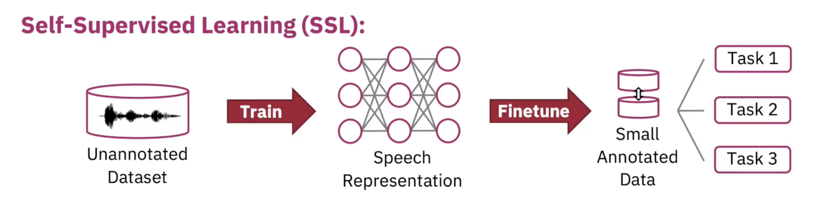
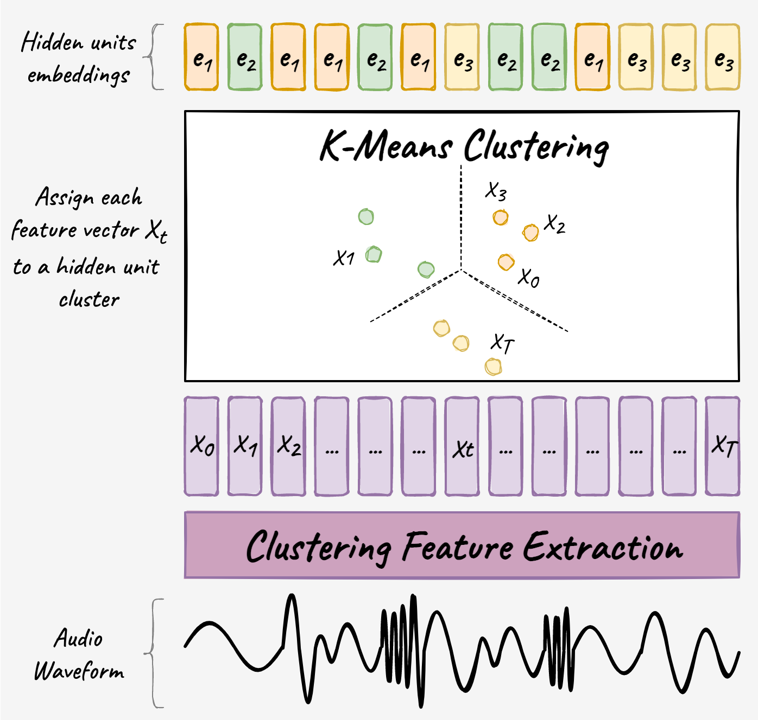
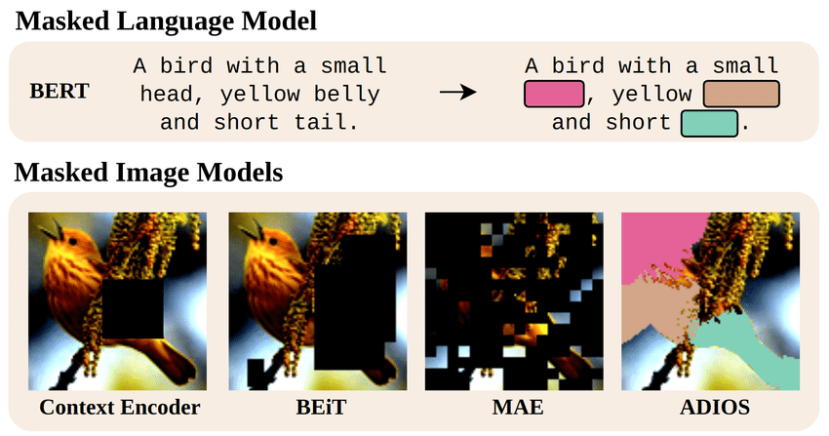
ContentVec: Self-Supervised Learning (SSL) e HuBERT
‘What is being said’
Self-Supervised Learning è un tipo di apprendimento supervisionato che non necessita di grandi quantità di dati annotati: l’apprendimento avviene autonomamente, tramite delle previsioni su parti di input di dati non etichettati, ottenute da altre parti dell’input stesso.
Masked Audio Model - HuBERT
Questa operazione si chiama ‘masking’, ed è alla base dei principali modelli benchmark di SSL, come il famoso Natural Language Processing model BERT.
Per le rappresentazioni di audio parlato esiste un modello specifico chiamato HuBERT (Hidden unit BERT), che è l’equivalente di BERT, ma progettato per task di speech processing.

Slide 8
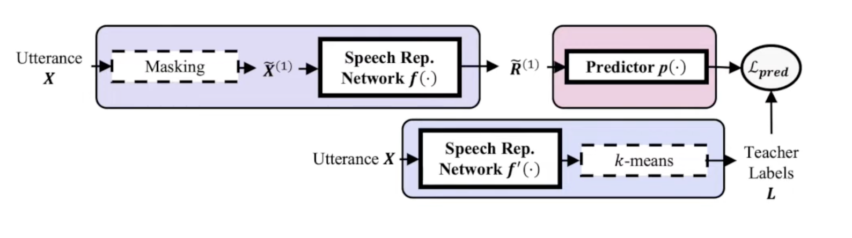
ContentVec: HuBert e Self-Supervised Learning (SSL)
‘What is being said’
HuBERT:
HuBERT: Self-Supervised Speech Representation Learning by Masked Prediction of Hidden Units
Wei-Ning Hsu, Benjamin Bolte, Yao-Hung Hubert Tsai, Kushal Lakhotia, Ruslan Salakhutdinov, Abdelrahman Mohamed
‘student’
‘predictor’
https://arxiv.org/abs/2106.07447
MASKING
Consiste nel prendere un input audio, dividerlo in unità più piccole, nascondendone alcune, facendo prevedere al modello le parti mancanti.
‘teacher’
PREDICTOR: prevede le informazioni contenute nei frame nascosti;
TEACHER Network: genera e divide le rappresentazioni di una sequenza audio in cluster (hidden units) di suoni simili e produce delle pseudo-etichette (teacher labels) molto approssimative, che vengono utilizzate come label durante il task di previsione.
Questo viene effettuato tramite l’architettura TEACHER-STUDENT-PREDICTOR, che contiene 3 moduli:
STUDENT Network: data una sequenza di input audio, nasconde alcuni frame scelti casualmente e produce delle rappresentazioni (lista di dati astratti) dei frame nascosti;

Slide 9
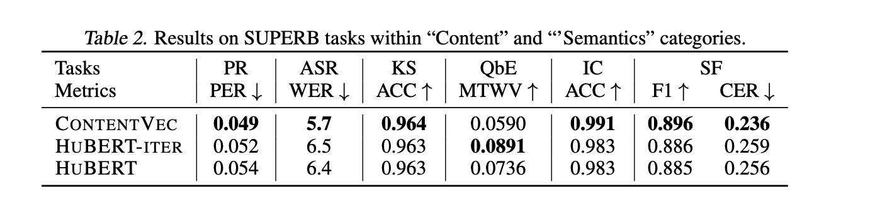
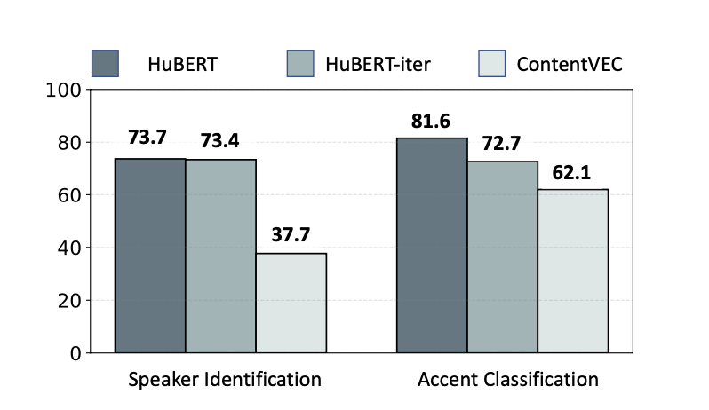
ContentVec: disentanglement nelle SSL
‘What is being said’
CONTENTVEC: An Improved Self-Supervised Speech Representation by Disentangling Speakers
Kaizhi Qian ^{* 1} Yang Zhang ^{* 1} Heting Gao ² Junrui Ni ² Cheng-I Jeff Lai ³ David Cox ¹ Mark Hasegawa-Johnson ² Shiyu Chang ⁴
https://arxiv.org/abs/2204.09224
HuBERT è meno performante in task relativi al contenuto del parlato e alla semantica
LIMITI DI HuBERT
HuBERT ha difficoltà nei casi in cui è necessaria una differenziazione fra speech content e speaker identity, come nella vocal conversion. Infatti, mantiene un indice di identificazione dello speaker dell’73,7%. Questo perché il modello impara i pattern audio nel complesso: cercare di rimuovere lo speaker dalla rappresentazione determina la perdita di una quantità molto significativa di dati.
I creatori di ContentVec risolvono questo problema, ispirati dal concetto che, grazie alla masked prediction, “poor teachers can teach good students”, propongono che un algoritmo di disentanglement con content loss possa addestrare uno student che minimizzerà tale content loss.
HuBERT è più performante in task di riconoscimento dello speaker

Slide 10
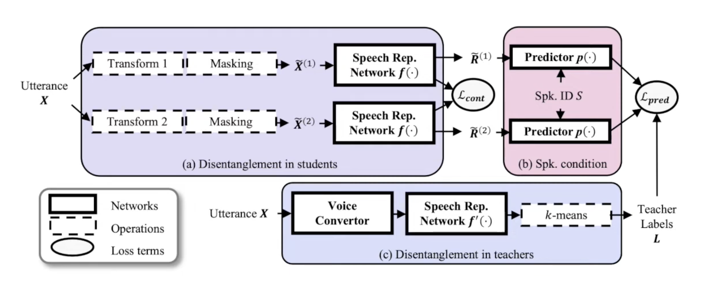
ContentVec: disentanglement nelle SSL
‘What is being said’
MECCANISMI DI DISENTANGLEMENT
ContentVec introduce 3 meccanismi di ‘disentanglement’, ovvero separazione delle informazioni legate al contenuto da quelle legate allo speaker:
CONTENTVEC: An Improved Self-Supervised Speech Representation by Disentangling Speakers
Kaizhi Qian ^{* 1} Yang Zhang ^{* 1} Heting Gao ² Junrui Ni ² Cheng-I Jeff Lai ³ David Cox ¹ Mark Hasegawa-Johnson ² Shiyu Chang ⁴
Disentanglement nei TEACHER: introduce un modello pre-trained di conversione vocale che converte tutti gli audio nella stessa voce;
Disentanglement negli STUDENT: effettua due trasformazioni casuali per cambiare le informazioni dello speaker; in seguito applica una contrastive loss (spiegata successivamente) per garantire che le rappresentazioni di una stessa espressione siano simili, nonostante la rimozione dell’identità dello speaker tramite trasformazioni diverse;
Speaker conditioning: fornisce informazioni sullo speaker a un livello di controllo, evitando che si mischino col contenuto.
https://arxiv.org/abs/2204.09224
ContentVec:
‘student’
‘predictor’
‘teacher’

Slide 11
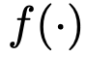
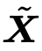
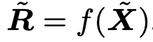
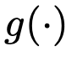
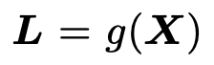
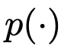
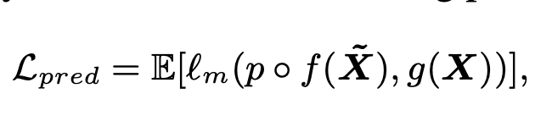
ContentVec: approccio matematico
CONTENTVEC: An Improved Self-Supervised Speech Representation by Disentangling Speakers
Kaizhi Qian ^{* 1} Yang Zhang ^{* 1} Heting Gao ² Junrui Ni ² Cheng-I Jeff Lai ³ David Cox ¹ Mark Hasegawa-Johnson ² Shiyu Chang ⁴
‘What is being said’
https://arxiv.org/abs/2204.09224
Ci sono tre componenti nel framework:
Speech representation network , che prende in input e genera una rappresentazione della sequenza di masked speech, . sono gli student;
Teacher label generator , che genera una sequenza di etichette da unmasked speech. . sono i teacher;
Predictor , , che ha l’obiettivo di prevedere i teacher label dalla masked speech representation
di solito è predefinita, mentre e sono addestrate per minimizzare la seguente
prediction loss
é la media della differenza tra la previsione del modello ( ) e il valore reale ( )
rappresenta la cross-entropy loss, una forma specifica di prediction loss che misura quanto
è lontana la distribuzione delle probabilità previste dal modello rispetto alla distribuzione reale. Viene applicata solamente ai frame nascosti.

Slide 12
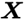
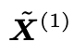
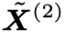
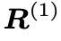
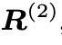
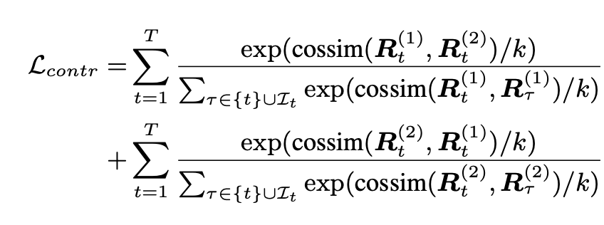
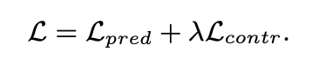
ContentVec: approccio matematico
CONTENTVEC: An Improved Self-Supervised Speech Representation by Disentangling Speakers
Kaizhi Qian ^{* 1} Yang Zhang ^{* 1} Heting Gao ² Junrui Ni ² Cheng-I Jeff Lai ³ David Cox ¹ Mark Hasegawa-Johnson ² Shiyu Chang ⁴
‘What is being said’
https://arxiv.org/abs/2204.09224
Disentanglement negli student
All’input vengono applicate due trasformazioni diverse, che modificano solo le informazioni dello speaker. Gli output . e vengono successivamente passati in input a , producendo le rappresentazioni e
Per minimizzare la dissimilarity tra le rappresentazioni, viene applicata la contrastive loss, che misura la differenza tra input, con l’obiettivo di insegnare al modello a discriminare tra dati simili e dati diversi. Nel caso di ContentVec, viene calcolata utilizzando la cosine similarity , che misura in valori tra [-1, 1] quanto due vettori sono vicini o allineati nello spazio, spingendo i vettori simili a essere più simili e viceversa.
Loss Finale
È il compromesso tra prediction loss e contrastive loss, che ottimizza entrambi gli obiettivi contemporaneamente.
rappresenta questo fattore di bilanciamento

Slide 13
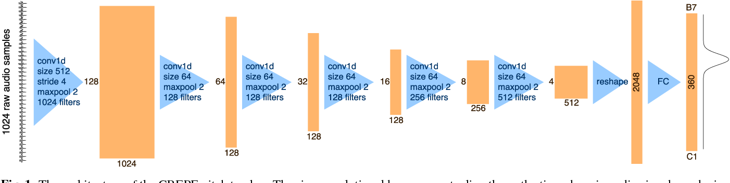
Crepe
RMVPE
‘How it’s being said’
CREPE: A CONVOLUTIONAL REPRESENTATION FOR PITCH ESTIMATION
Jong Wook Kim¹, Justin Salamon^{1,2}, Peter Li¹, Juan Pablo Bello¹
¹Music and Audio Research Laboratory, New York University ²Center for Urban Science and Progress, New York University
RMVPE: A Robust Model for Vocal Pitch Estimation in Polyphonic Music
Haojie Wei¹, Xueke Cao², Tangpeng Dan¹, Yueguo Chen^{1,∗}
¹School of Information, Renmin University of China, Beijing, China ²Institute of Information Science, Beijing Jiaotong University, Beijing, China
https://arxiv.org/abs/1802.06182
https://arxiv.org/abs/2306.15412v24
Sono entrambi modelli progettati per stimare la frequenza fondamentale (F0), la frequenza più bassa presente in un suono periodico, essenziale per determinarne il pitch (intonazione).
Sia Crepe che RMVPE utilizzano le Reti Neurali Convoluzionali (CNN) per analizzare il segnale audio e estrarre le caratteristiche locali, come armoniche e transizioni di frequenza, necessarie per la stima di F0.
Le CNN sono utilizzate in entrambi i modelli perché sono perfette per catturare pattern locali nel segnale audio e robuste a piccole variazioni (come spostamenti o rumori nel segnale), il che le rende efficaci nell’analisi del segnale audio che può essere distorto o traslato nel tempo. Inoltre, le convoluzioni riducono il numero di parametri rispetto a una rete densa, rendendo il modello più efficiente nel processare dati ad alta risoluzione come l’audio. Un altro vantaggio è la capacità delle CNN di costruire una gerarchia di caratteristiche: dai pattern più semplici (come forme d’onda base) alle caratteristiche più complesse (come la struttura armonica) man mano che si passa attraverso gli strati.
Esempio di CNN Crepe

Slide 14

Crepe
RMVPE
vs
‘How it’s being said’
‘How it’s being said’
Convolutional Recurrent Pitch Estimator utilizza una CNN classica per estrarre direttamente la frequenza fondamentale (F0) dal segnale audio grezzo. Le convoluzioni estraggono le feature del segnale, che vengono poi utilizzate per stimare la frequenza fondamentale.
È molto preciso nella stima della F0, soprattutto in condizioni di segnale chiaro. Tuttavia, può avere difficoltà a distinguere accuratamente la F0 in segnali più complessi o quando ci sono più suoni sovrapposti.
Robust Multi-band Voice Pitch Estimator utilizza una CNN, ma introduce un approccio chiamato multi-band processing, che suddivide il segnale in più bande di frequenza per analizzarle separatamente. Ogni banda viene analizzata indipendentemente e poi i risultati vengono combinati.
Grazie al multi-band processing, RMVPE ha una precisione superiore nella stima della F0 in ambienti complessi, in cui Crepe potrebbe perdere informazioni cruciali. Separando il segnale in più bande, RMVPE è in grado di stimare la F0 con maggiore accuratezza anche in presenza di rumori o disturbi.
(L’audio è riproducibile cliccando il pulsante)
L’output di Crepe risulta abbastanza robotico e presenta perfino un artefatto durante un acuto
L’output di RMVPE risulta meno robotico e non presenta artefatti immediatamente evidenti
Modello:
https://huggingface.co/awhethan/november_2023_models/resolve/main/Whitney%20Houston%20(The%20Bodyguard%20Era).zip

Slide 15
Esempio 2 - “I HAVE A DREAM”
Ho voluto creare questo esempio per verificare quanto la percezione delle parole e del loro impatto cambi a seconda dello speaker.
La scelta del discorso “I Have a Dream”, è motivata dal fatto che ha una forte carica emotiva, che consente di esplorare come il tono e la personalità dello speaker percepiti possano influenzare il coinvolgimento emotivo degli ascoltatori.
Anche se le parole rimangono le stesse, la percezione del contenuto può variare significativamente. Martin Luther King Jr. è noto per il suo tono appassionato e ritmico, mentre Donald Trump e Margaret Thatcher hanno stili vocali distinti che potrebbero alterare la percezione del discorso.
Tuttavia, l’emozione insita nel contenuto e nell’enfasi del discorso rimane presente. Le parole e le idee di King trasmettono un messaggio potente che è percepibile anche in voci diverse, nonostante l’interpretazione emotiva potrebbe essere influenzata dal modo in cui la nuova voce trasmette il messaggio.
Martin Luther King Jr.
Donald Trump
Il tono di voce più nasale e tendente allo slang NewYorkese di Donald Trump rende il discorso meno solenne. Le intonazioni lo rendono quasi musicale.
Margaret Thatcher
Il tono di voce più deciso di Margaret Thatcher, caratterizzato dall’accento anglosassone, da un’impressione di un discorso più autoritario e risoluto.
Modelli:
https://huggingface.co/Coolwowsocoolwow/Donald-J.-Trump
https://huggingface.co/creded/RishiSunakRVC/main/MargaretThatcher.zip

